Slide 1



PROCESSO SELETIVO
JOÃO MAIA
Cientista de Dados JR

Slide 2
OBJETIVOS
Estudo de Caso
Clusterização de todos os países atendidos pela AliPaga, por venda e lucro, e a representatividade dos grupos dentro do faturamento da empresa;
Qual o impacto do custo de envio e do desconto sobre as vendas?
Para aumentar as vendas, em qual destes você recomendaria investir?
Previsão de vendas para o próximo período mensal
+ granularidade
+ ruído
- performance de modelo
Notes:
Grupos de países? (feature: mercado)

Slide 3
OBJETIVOS
Estudo de Caso
Clusterização de todos os países atendidos pela AliPaga, por venda e lucro, e a representatividade dos grupos dentro do faturamento da empresa;
Qual o impacto do custo de envio e do desconto sobre as vendas?
Para aumentar as vendas, em qual destes você recomendaria investir?
Previsão de vendas para o próximo período mensal
Notes:
Grupos de países? (feature: mercado)

Slide 4
ONDE ESTÃO
NOSSOS
CLIENTES?

Slide 5
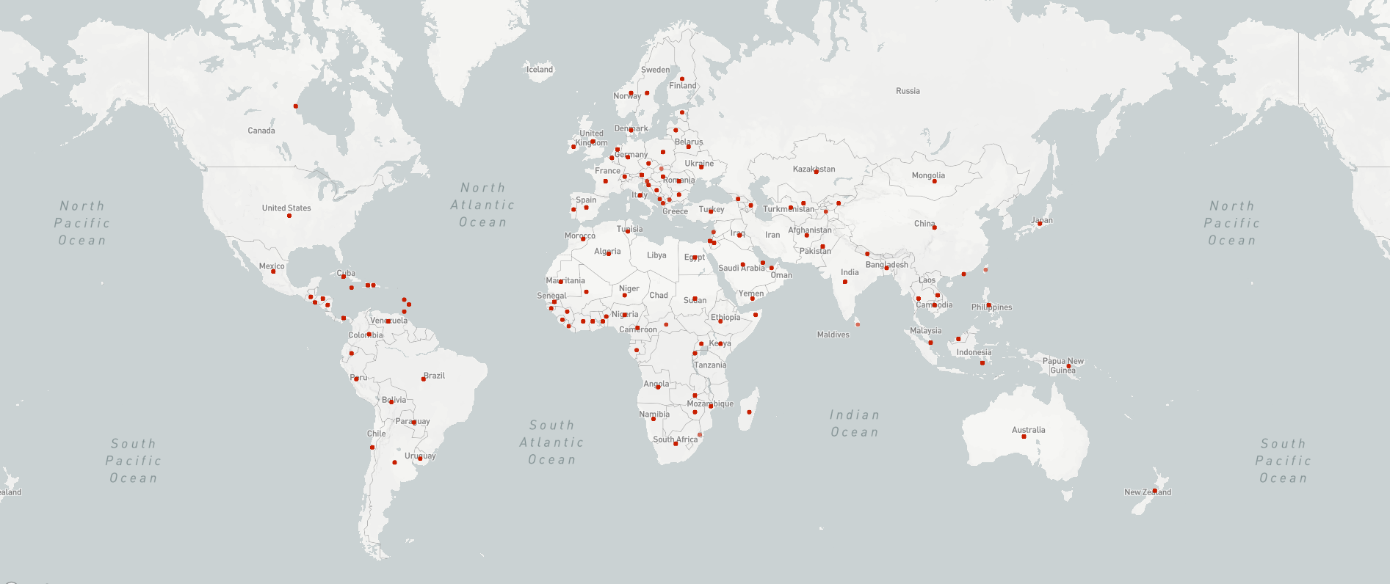

Slide 6
ONDE
VENDEMOS
MAIS?

Slide 7
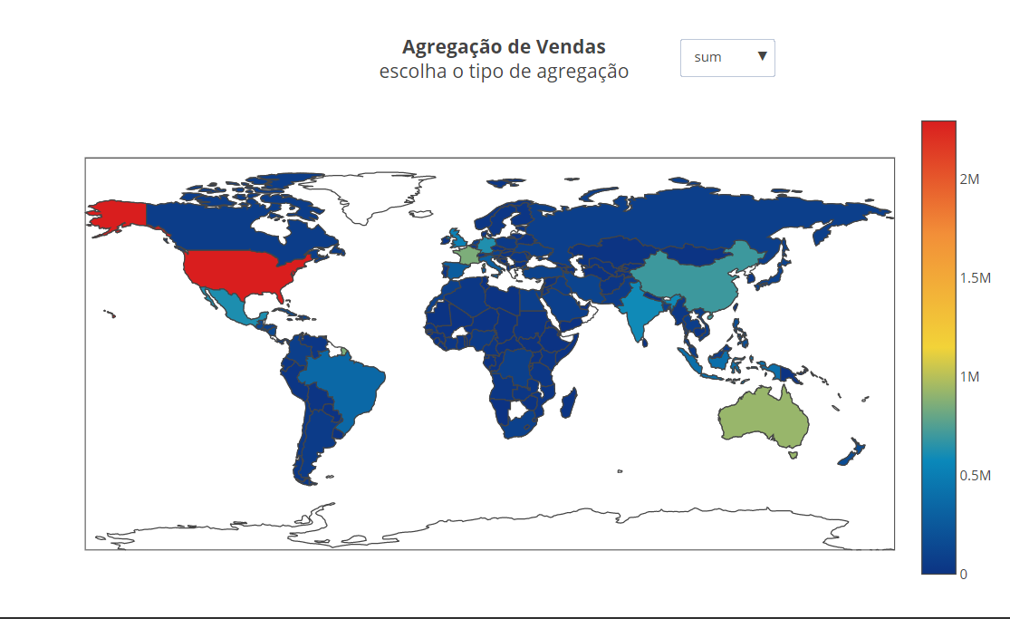
MAPA DE AGREGAÇÃO DE VENDAS

Slide 8
VOLUME DE VENDA
20 MAIORES COMPRADORES
2.3M
925 k
859 k
701 k
629 k
623 k
590 k
529 k
405 k
361 k
290 k
287 k
172 k
183 k
178 k
159 k
150 k
132 k
126 k
114 k
EUA
Austrália
França
China
Alemanha
México
Índia
Reino Unido
Indonésia
Brasil
Itália
Espanha
Filipinas
El Salvador
Nova
Zelândia
Cuba
Filipinas
Guatemala
Rep.
Dominicana
Irã

Slide 9
REPRESENTATIVIDADE DOS MERCADOS
PERCENTUAL DE VENDAS
87%
28%
23%
18%
17%
APAC
EU
US
LATAM
EMEA
AFRICA
CANADA

Slide 10
ONDE
HOUVE MAIS
LUCRO?

Slide 11
REPRESENTATIVIDADE DOS MERCADOS
PERCENTUAL DE LUCRO
XX%
XX%
XX%
XX%
XX%
APAC
EU
US
LATAM
AFRICA
EMEA
CANADA

Slide 12
LUCRO ACUMULADO
20 MAIS RELEVANTES
2.3M
925 k
859 k
701 k
629 k
623 k
590 k
529 k
405 k
361 k
290 k
287 k
172 k
183 k
178 k
159 k
150 k
132 k
126 k
114 k
EUA
Austrália
França
China
Alemanha
México
Índia
Reino Unido
Indonésia
Brasil
Itália
Espanha
Filipinas
El Salvador
Nova
Zelândia
Cuba
Filipinas
Guatemala
Rep.
Dominicana
Irã

Slide 13
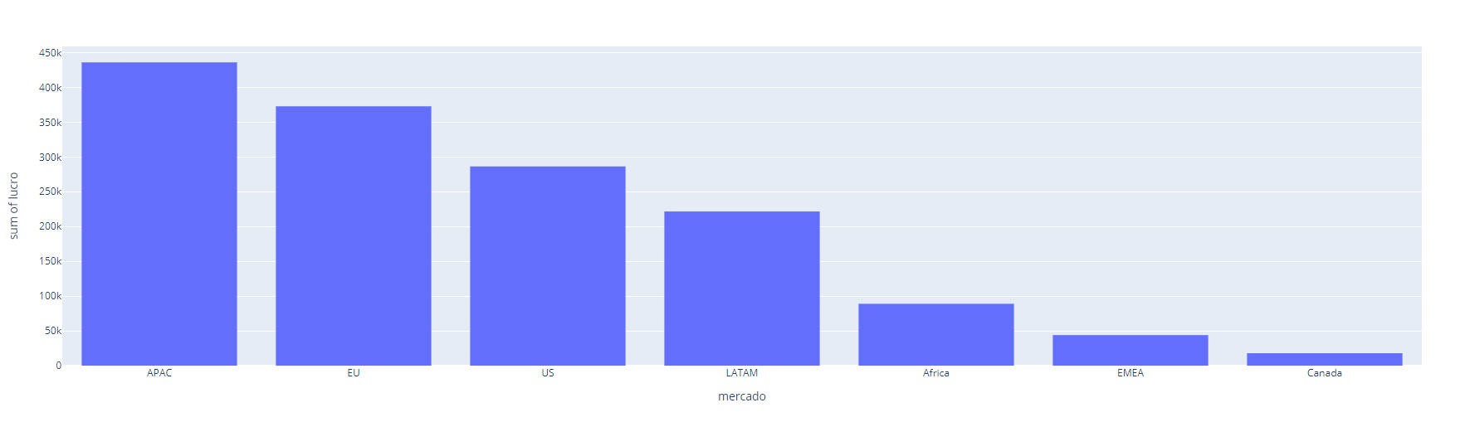
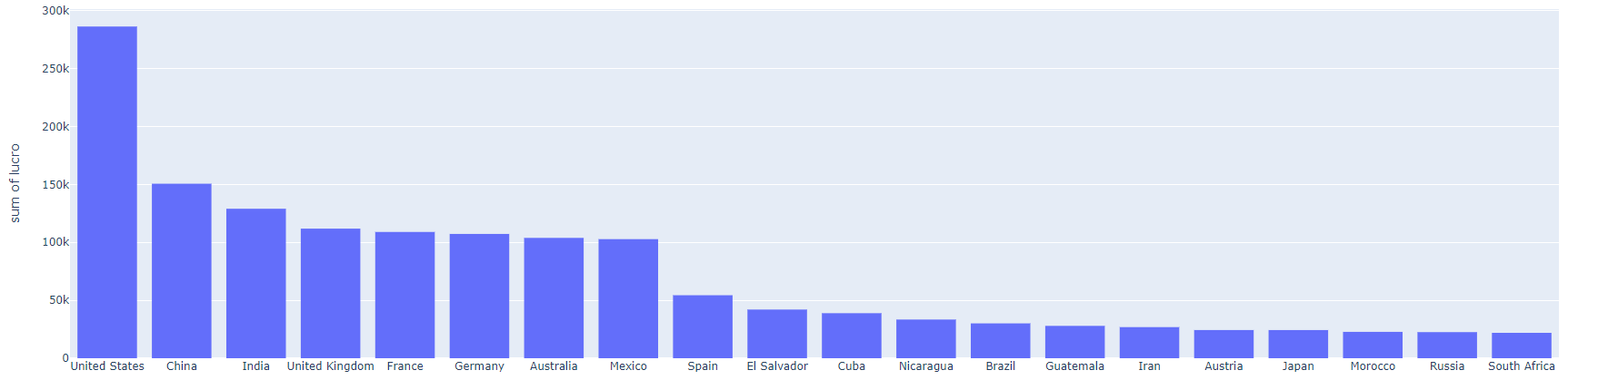
HISTOGRAMA DE LUCRO

Slide 14
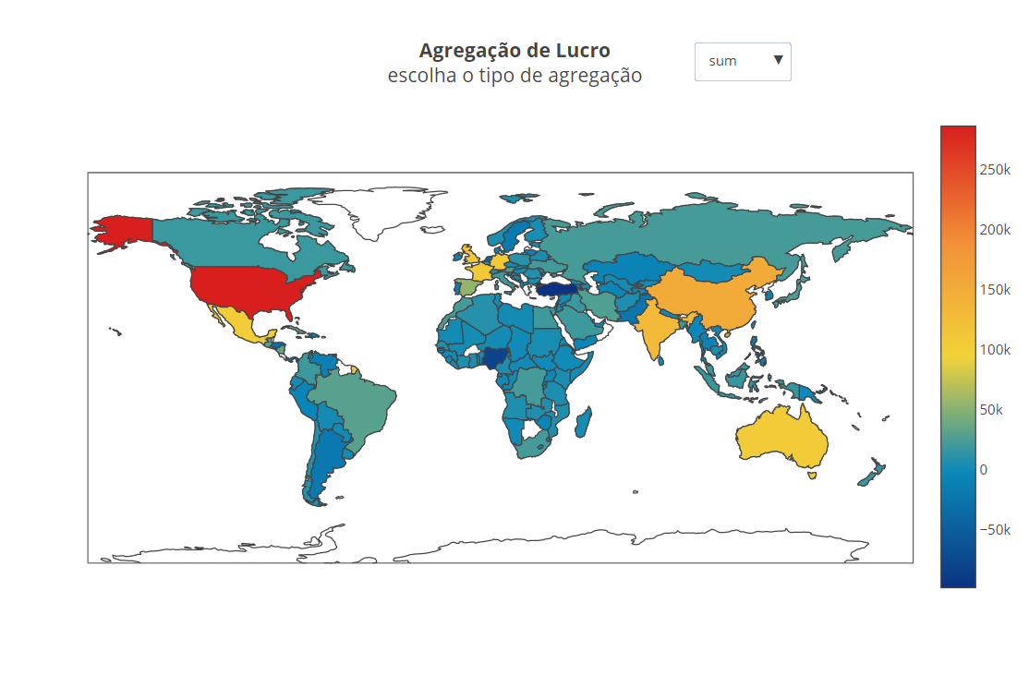
MAPA DE AGREGAÇÃO DE LUCRO

Slide 15
ONDE
HOUVE MAIS
PREJUÍZO?

Slide 16
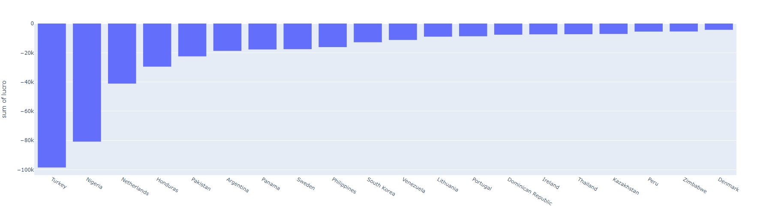
HISTOGRAMA DE PREJUÍZO

Slide 17
ANÁLISE PRELIMINAR
Valores perdidos?
Descontinuidades no conjunto de dados?
Dados a eliminar

Slide 18
COMO
NOS IMPACTAM
DESCONTO
CUSTO DE ENVIO?
E

Slide 19
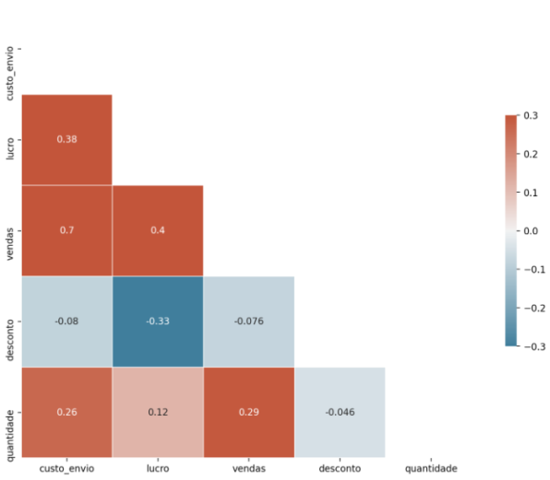
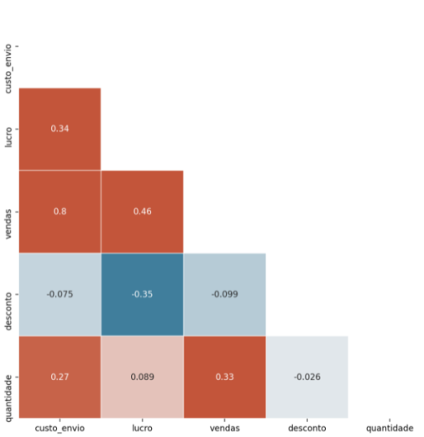

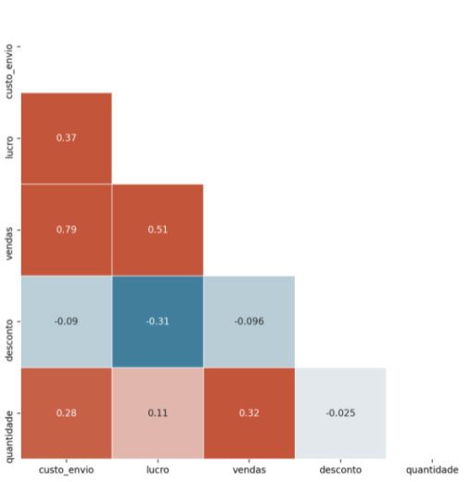
MATRIZ DE CORRELAÇÃO
EVOLUÇÃO TEMPORAL
2011
2012
2013
2014
VENDA x CUSTO DE ENVIO
VENDA x DESCONTO
FORTE CORRELAÇÃO POSITIVA
BAIXA CORRELAÇÃO NEGATIVA

Slide 20
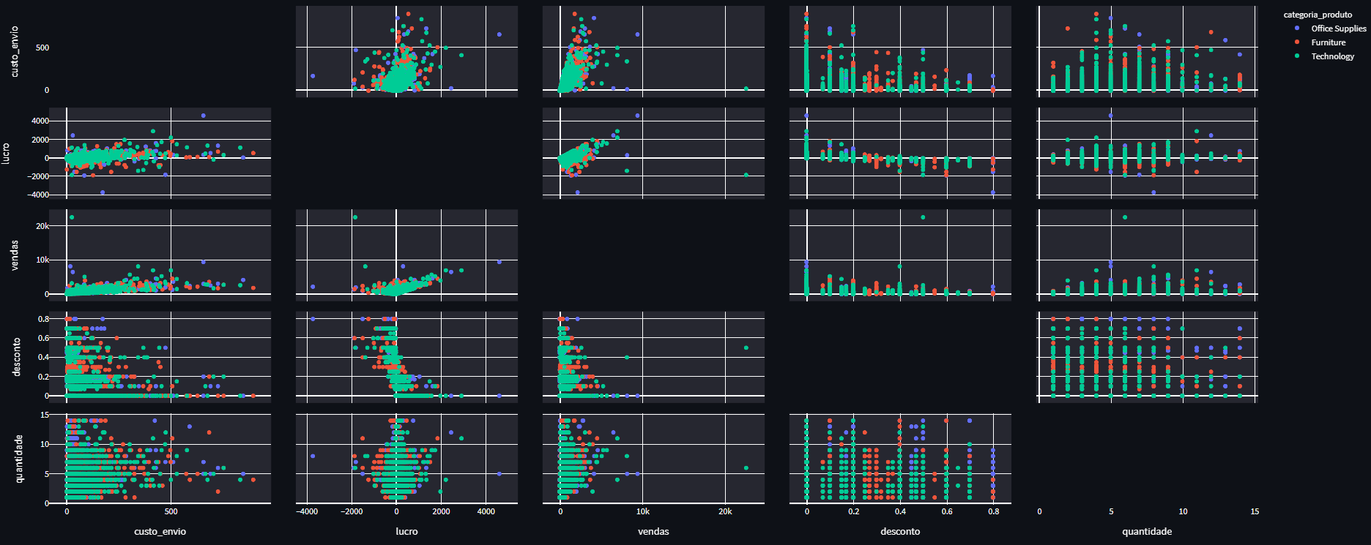
DISPERSÃO
POR CATEGORIA DE PRODUTO

Slide 21
CORRELAÇÃO
IMPLICA
EM
CAUSALIDADE?
DIREÇÃO
INTENSIDADE

Slide 22
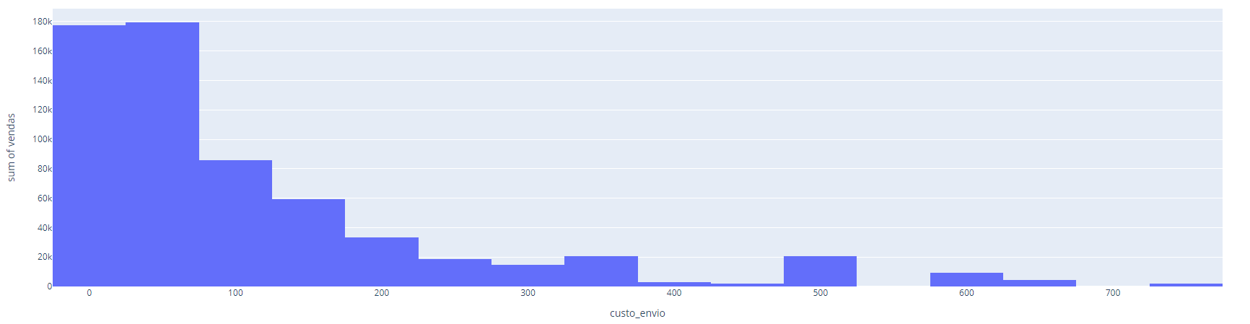
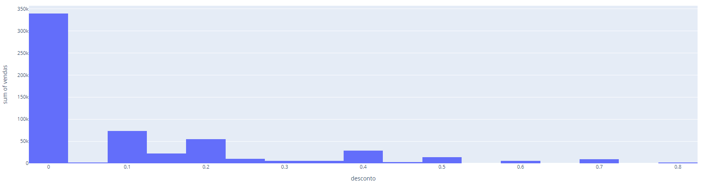
HISTOGRAMA DE VENDAS
POR CUSTO DE ENVIO

Slide 23
PREVISÃO
VENDAS
DE

Slide 24
SELEÇÃO DE MODELOS DE PREVISÃO
CLASSIFICAÇÃO x REGRESSÃO
NATUREZA DO PROBLEMA
ENTROPIA DOS DADOS
ANÁLISE UNIVARIADA
TAMANHO DA AMOSTRA
ESTACIONÁRIA ou NÃO-ESTACIONÁRIA?
NATUREZA DA SÉRIE TEMPORAL
EFEITOS SAZONAIS

Slide 25
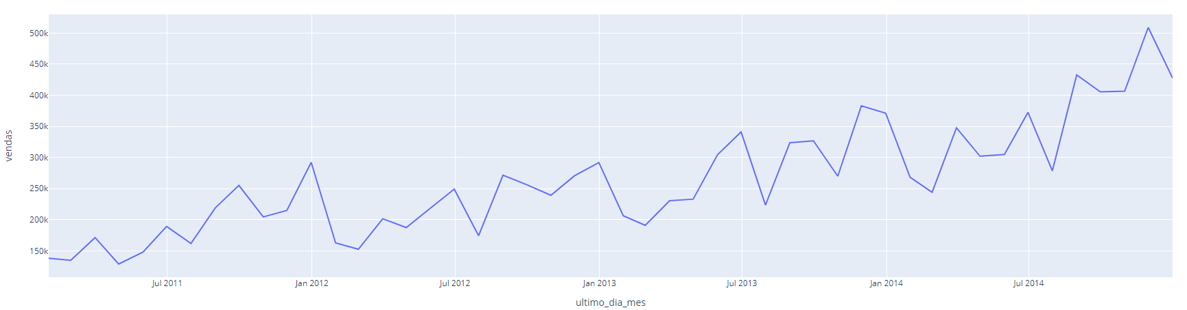
TESTE DE DICKEY FULLER
AVALIAÇÃO DE ESTACIONARIEDADE
EVOLUÇÃO DE VENDAS
ADF Statistic: 0.046292
p-value: 0.962197
REJEIÇÃO DE H :
SÉRIE NÃO-ESTACIONÁRIA
0
Critical Values:
1%: -3.585
5%: -2.928
10%: -2.602

Slide 26
MODELOS DE PREVISÃO
VAR
SIMPLE EXPONENTIAL SMOOTHING
DOUBLE EXPONENTIAL SMOOTHING
TRIPLE EXPONENTIAL SMOOTHING
Utilizado para prever mais de uma série ao mesmo tempo
Dá mais peso para observações mais
recentes
Igual ao anterior,
mas considera tendência
Igual ao anterior,
mas considera sazonalidade
ARCH
GARCH
RANDOM FOREST
LSTM
Mede volatilidade
da série
Variação do ARCH
Utiliza médias móveis
Mais usado que o ARCH
Machine Learning
Regressão e Entropia
Rede Neural
+ Dados
BATS
TBATS
FACEBOOK PROPHET
NARX
Séries com múltiplas sazonalidades
Variação do anterior
Modelar sazonalidades
não-inteiras (flutuantes)
Séries com tendência,
sazonalidade e ruído.
Eventos caóticos
(erupções solares)

Slide 27
MÉTRICAS DE DESEMPENHO
ACURÁCIA
RMSE
RMLSE
MAPE
MAE
Raíz do Erro Médio Quadrático
Raíz do Erro Médio Quadrático considerando o log
Erro Absoluto Médio Percentual
Erro Absoluto Médio
GOODNESS OF FIT
AIC
BIC
HQIC
Akaike Information Criterion
Bayesian Information Criterion
Hanna-Quinn Information Criterion

Slide 28
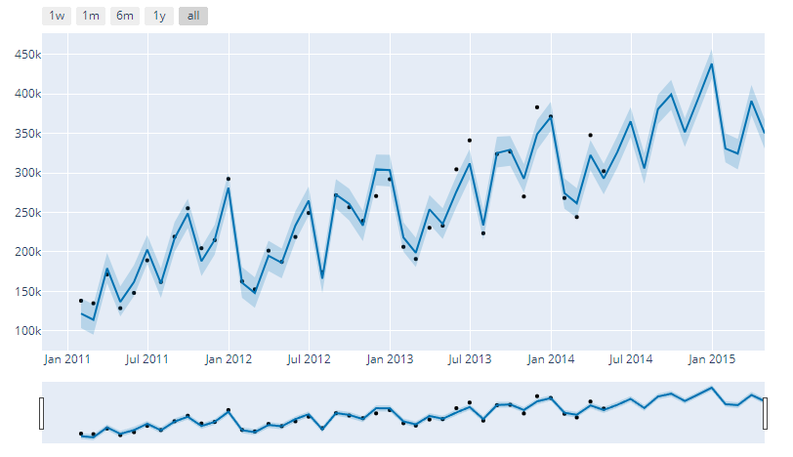
+ granularidade
+ ruído
- performance de modelo

Slide 29
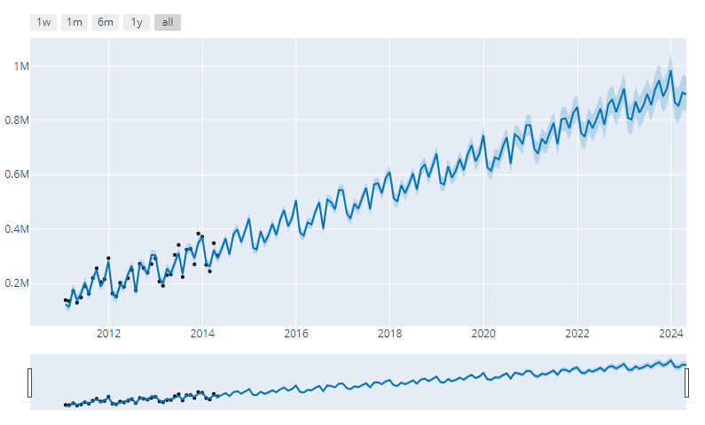

Slide 30
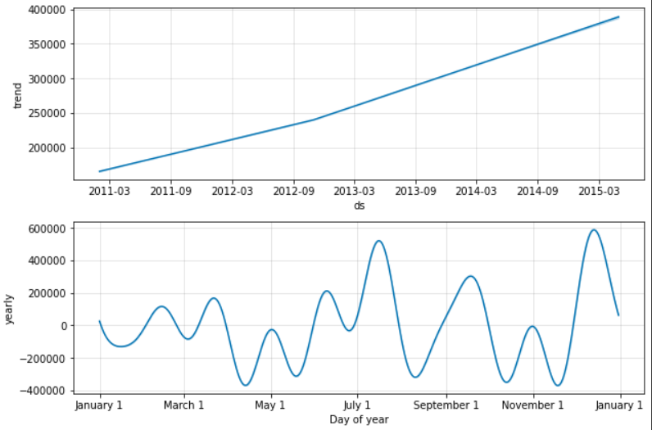
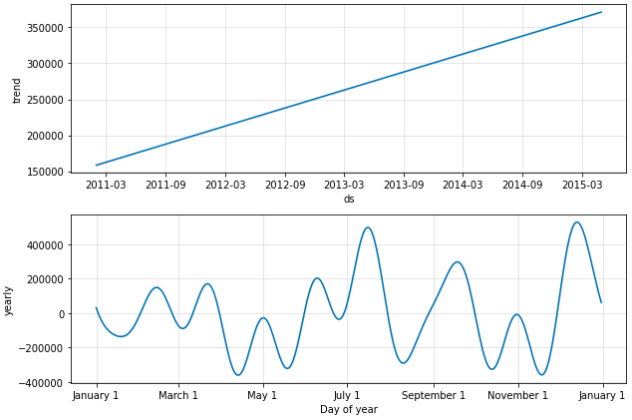
DECOMPOSIÇÃO
TENDÊNCIA E SAZONALIDADE

Slide 31
427.757k
317.048k
MAPE
6.07 %

Slide 32
QUAIS
OS PRÓXIMOS
PASSOS?

Slide 33
Estimativa de demanda futura está alinhada à capacidade de atendimento atual?
Carta de controle de processo com limites probabilísticos, avaliando picos de atendimento atual
Adição de variáveis exógenas para análise multivariada
Feriados de países com grande representatividade no faturamento
Influência de variações cambiais
Análise de sentimento
Net Promoter Score
Estudo de viabilidade para aquisição de entrepostos comerciais.
Seleção de rotas estratégicas para redução de custo de envio

Slide 34
https://sigmundojr.medium.com/facebook-lan%C3%A7a-ferramenta-para-forecast-open-source-403eff446dc7
https://towardsdatascience.com/implementing-facebook-prophet-efficiently-c241305405a3
https://github.com/cibelerusso/AnaliseMultivariadaEAprendizadoNaoSupervisionado/blob/master/Comandos%20em%20Python/7%20ACP.ipynb

Slide 35



Slide 36
HISTOGRAMA DE VOLUME DE VENDA
EUA
Austrália
França
China
Alemanha
México
Índia
Reino Unido
Indonésia
Brasil
Itália
Espanha
Filipinas
El Salvador
Nova
Zelândia
Cuba
Filipinas
Guatemala
Rep.
Dominicana
Irã
APAC
EU
US
LATAM
EMEA
AFRICA
CANADA

